Slide 1
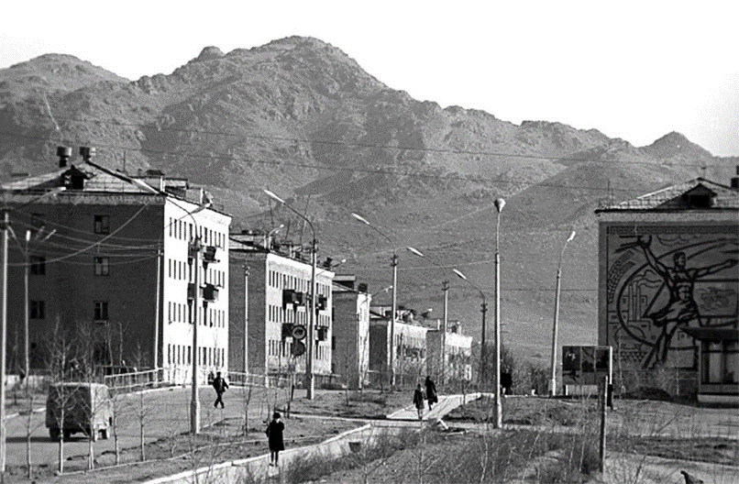

БЮДЖЕТ ДЛЯ ГРАЖДАН
Подготовлен на основе проекта Решения Хурала представителей г. Ак-Довурак
«О Бюджете городского округа город Ак-Довурак Республики Тыва
на 2026 и плановый 2027-2028 годов»
Подготовлено Финансовым управлением администрации г. Ак-Довурак, 2025 год

Slide 2
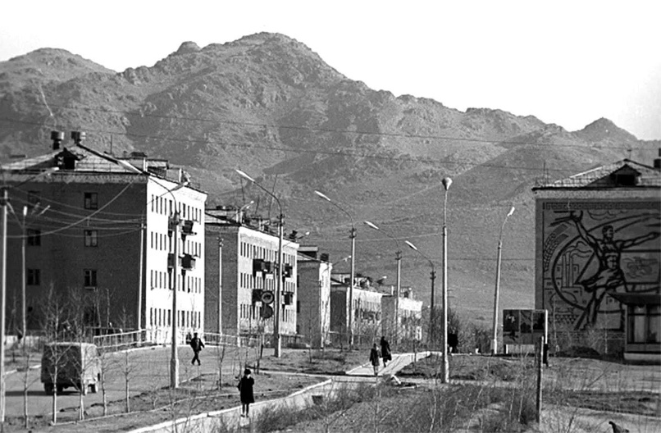
Проект составлен на основе:
Единого плана по достижению национальных целей развития Российской Федерации на период до 2030 года
Прогноза социально-экономического развития Республики Тыва на 2026 год и плановый период 2027 и 2028 годов
Муниципальных программ городского округа города Ак-Довурак
Основных направлений бюджетной и налоговой политики Российской Федерации и Республики Тыва на 2026 год и на плановые периоды 2027-2028 года.

Slide 3
Основные задачи и направления
Основными задачами налоговой политики Республики Тыва на 2026-2028 годы определены обеспечение устойчивого роста доходной базы бюджета, совершенствование налоговой системы, а также повышение эффективности налогового администрирования.
Главным приоритетом при планировании и исполнении расходов бюджета является обеспечение всех конституционных и законодательно установленных обязательств государства перед гражданами в полном объеме.
Первоочередной задачей на прогнозный период является создание комфортных и благоприятных условий для жителей города.

Slide 4
Основные параметры проекта бюджета
Наименование | 2025 год (ожидаемое) | 2026 год (прогноз) | 2027 год (прогноз) | 2028 год (прогноз)
Доходы -всего | 970906,0 | 1010970,5 | 639126,0 | 721571,4
Налоговые и неналоговые доходы | 60328 | 77343 | 88867 | 100700
В %% к всего доходам | 6,2 | 7,6 | 13,9 | 13,9
Безвозмездные перечисления от других бюджетов бюджетной системы | 910578,0 | 933627,5 | 550259,0 | 620871,4
В %% к всего доходам | 93,7 | 92,4 | 86,0 | 86,0
Расходы | 961416 | 1010970,5 | 639126,0 | 721571,4
Дефицит (-). профицит (+) | +9490,0 | 0 | 0 | 0

Slide 5
Доходы бюджета

Slide 6
Структура налоговых и неналоговых доходов бюджета

Slide 7
Структура налоговых и неналоговых доходов бюджета города на 2026 год

Slide 8
Объем и структура безвозмездных поступлений
933 627,5 тыс. рублей
безвозмездные поступления.
92% от общего объема доходов.
550 259,0 тыс. рублей
безвозмездные поступления.
86% от общего объема доходов.
620 871,4 тыс. рублей
безвозмездные поступления.
86% от общего объема доходов.
2026 год
2027 год
2028 год
Дотации – 196254 тыс. рублей
Дотации – 76681 тыс. рублей
Дотации – 76681 тыс. рублей
Субсидии – 63781 тыс. рублей
Субсидии – 56997 тыс. рублей
Субсидии – 56990 тыс. рублей
Субвенции – 633421 тыс. рублей
Субвенции – 376409 тыс. рублей
Субвенции – 447028 тыс. рублей
Иные МБТ– 40170 тыс. рублей
Иные МБТ– 40170 тыс. рублей
Иные МБТ– 40170 тыс. рублей

Slide 9
Распределение расходов бюджета по разделам и подразделам бюджетной классификации

Slide 10
Анализ группировок расходов бюджета с 2024 по 2026 год
Наименование | 2024 (факт) | 2025 (оценка) | 2026 (Проект)
Раздел 1 Социально-значимые расходы | 795215,7 | 860776,2 | 923931,9
Заработная плата и начисления | 670651,6 | 742239,3 | 803483,5
Оплата коммунальных услуг | 53144,2 | 51839,5 | 44560,0
Социальное обеспечение населения | 71419,9 | 66697,4 | 75888,4
Раздел 2 Первоочередные расходы | 224586,3 | 95815,2 | 82712,6
Прочие выплаты по заработной плате | 1076,7 | 1001,9 | 83,0
Услуги связи | 2171,4 | 2368,8 | 3182,0
Транспортные услуги | 108,3 | 122,2 | 95,0
Работы, услуги по содержанию имущества | 2144,9 | 3883,1 | 4655,0
Прочие работы и услуги | 191510,4 | 31754,4 | 44339,0
Услуги, работы для целей капитальных вложений | 600,0 | 600,0 | 823,0
безвозмездные перечисления текущего характера организациям | 3983,3 | 10381,1 | 4481,0
Прочие расходы | 21090,1 | 43817,6 | 8613,6
Увеличение стоимости материальных запасов | 1901,3 | 1886,0 | 16441,0
Раздел 3 Прочие расходы | 6407,9 | 4824,6 | 4326,0
Увеличение стоимости основных средств | 6407,9 | 4824,6 | 4326,0
Итого | 1026209,9 | 961416,0 | 1010970,5

Slide 11
Динамика роста МРОТ с 2021-2026 год
В расчете Фонда оплаты труда учтены повышение заработной платы отдельных категорий работников бюджетной сферы в рамках реализации «майских» указов на 7,6 %, также повышение минимального размера оплаты труда на 20,7 % с 1 января 2026 года с 42636 рублей до 51477 рублей.
30860
26391
24305

Slide 12
Муниципальные программы на 2026 год и на плановые периоды 2027-2028 годы
№ п/п | Наименование | 2026 г. | 2027 г. | 2028 г.
1 | Социальная поддержка населению г.Ак-Довурак | 60 860,00 | 60 860,00 | 60 860,00
2 | Обеспечение общественного порядка и противодействие преступности в г.Ак-Довурак | 973,00 | 973,00 | 973,00
3 | Защита населения и территорий от чрезвычайных ситуаций, обеспечение пожарной безопасности и безопасности людей на водных объектах в городском округе г.Ак-Довурак | 3 937,00 | 1 620,00 | 1 620,00
4 | Повышение эффективности и надежности финкционирования жилищно-коммунального хозяйства городского округа г.Ак-Довурак | 17 983,00 | 17 983,00 | 17 983,00
5 | Развитие образования г.Ак-Довурак | 736 511,90 | 444 170,90 | 513 801,62
6 | Развитие культуры, искусства и туризма в г.Ак-Довурак | 53 405,00 | 32 423,50 | 31 707,50
7 | Борьба с туберкулезом на территории городского округа в г. Ак-Довурак | 223,00 | 223,00 | 223,00
8 | Развитие физической культуры и спорта в г. Ак-Довурак | 23 271,00 | 10 203,00 | 10 203,00
9 | Профилактика безнадзорности и правонарушений несовершеннолетних на территории городского округа г.Ак-Довурак | 1 332,00 | 1 332,00 | 1 332,00
10 | Безопасность дорожного движения в г.Ак-Довурак" | 6 435,00 | 6 435,00 | 6 435,00
11 | Развитие малого и среднего предпринимательства в г.Ак-Довурак | 515,00 | 515,00 | 515,00
12 | Развитие системы государственной молодежной политики в городском округе г.Ак-Довурак | 4 711,00 | 2 306,00 | 2 306,00
13 | Развитие земельно-имущественных отношений на территории городского округа г. Ак-Довурак | 5 328,00 | 5 328,00 | 5 328,00
14 | Развитие муниципальной службы в г.Ак-Довурак | 30 246,00 | 16 488,00 | 32 158,00
15 | Развитие государственной национальной политики Российской Федерации в г.Ак-Довурак | 72,00 | 72,00 | 72,00
ВСЕГО: |  | 945 802,90 | 600 932,40 | 685 517,12

Slide 13
Глоссарий
БЮДЖЕТ - форма образования и расходования денежных средств, предназначенных для финансового обеспечения задач и функций местного самоуправления
БЕЗВОЗМЕЗДНЫЕ ПОСТУПЛЕНИЯ - поступающие в бюджет денежные средства на безвозвратной и безвозмездной основе в виде дотаций, субсидий, субвенций из других бюджетов бюджетной системы Российской Федерации, а также перечисления от физических и юридических лиц
БЮДЖЕТНЫЕ АССИГНОВАНИЯ - предельные объемы денежных средств, предусмотренных в
соответствующем финансовом году для исполнения бюджетных обязательств
БЮДЖЕТНЫЕ ОБЯЗАТЕЛЬСТВА — расходные обязательства, подлежащие исполнению в
соответствующем финансовом году
ДОХОДЫ БЮДЖЕТА - поступающие в бюджет денежные средства
РАСХОДЫ БЮДЖЕТА – выплачиваемые из бюджета денежные средства
НАЛОГОВЫЕ ДОХОДЫ - доходы от предусмотренных законодательством Российской Федерации о налогах и сборах федеральных налогов и сборов, в том числе от налогов, предусмотренных специальными налоговыми режимами, региональных и местных налогов, а также пеней и штрафов по ним
НЕНАЛОГОВЫЕ ДОХОДЫ - платежи которые классифицируются по характеру их поступления в бюджет и включают в себя возмездные операции от прямого предоставления государством разных видов услуг, а также некоторые безвозмездные платежи в виде штрафов или иных санкций за нарушение законодательства
ДОТАЦИИ - межбюджетные трансферты, предоставляемые на безвозмездной и безвозвратной основе без установления направлений и (или) условий их использования
СУБВЕНЦИИ - предоставляются на финансирование «переданных» другим публичноправовым образованиям полномочий
СУБСИДИИ - предоставляются на условиях долевого софинансирования расходов других бюджетов
ДЕФИЦИТ БЮДЖЕТА - превышение расходов бюджета над его доходами
ПРОФИЦИТ БЮДЖЕТА - превышение доходов бюджета над его расходами

Slide 14
Спасибо за внимание!
Начальник управления -
Боралдай Честек-Кат Чечек-ооловна
Контактная информация: Адрес: 668051, г. Ак-Довурак, ул. Комсомольская, дом 3-а
Телефон: 8 (394-33) 2-14-80; 2-13-66
Электронный адрес: fu_ak-dovurak@mail.ru
Режим работы: С 8-30 до 17-30. Перерыв с 13-00 до 14-00
Выходные дни – Суббота, Воскресенье

